Slide 1

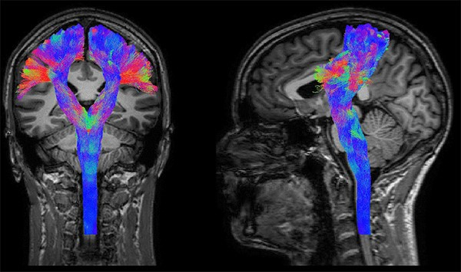
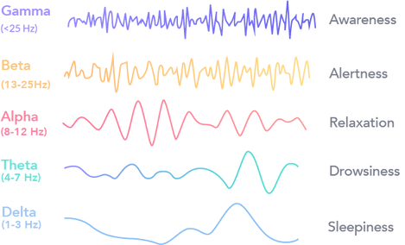
ELECTRO
ENCEFALO
GRAFÍA
Bioing. Aylin Vazquez Chenlo
Bioing. Victoria Reppucci
Bioingeniería - 2024 Q1

Slide 2
EEG
Estudio de la actividad eléctrica del cerebro
Notes:
¿Qué es entonces el "EEG"?
Bueno, a grandes rasgos podemos definirlo como el estudio de la actividad eléctrica del CEREBRO.
Entonces hagamos énfasis en el cerebro para entender un poco más de este estudio...

Slide 3

Notes:
El cerebro, como sabemos, es uno de los órganos más complejos que tenemos los seres humanos (y muchos otros vertebrados).
Su principal función es gestionar de manera centralizada toda la actividad del organismo.
Y como bien saben, si hablamos de cerebro tenemos que hablar de ...

Slide 4
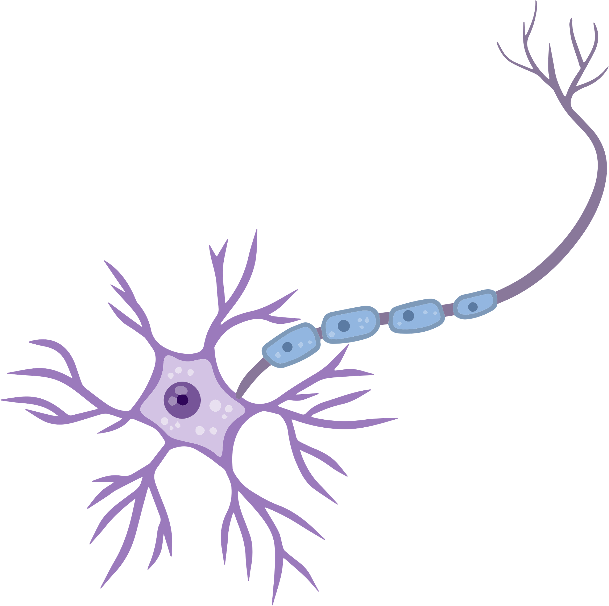
Notes:
Las neuronas.
Junto con la neuroglía, son la base celular fundamental del sistema nervioso.
Podemos interpretar a las neuronas como la unidad base de procesamiento y ejecución del sistema nervioso, que se ha especializado en la transmisión y comunicación con otras neuronas y otros tipos de células.

Slide 5
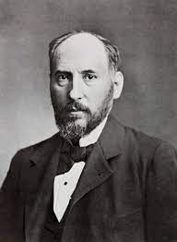

Ramon y Cajal
Notes:
Porque siempre es bueno repasarlo, veamos un poco más de historia acerca de las neuronas y el EEG.
Ramón y Cajal fue (sí, es sólo una persona) un artista, fotógrafo, doctor, fisicoculturista, científico, jugador de ajedrez y editor.
A parte de todo eso, se dio el tiempo para ser el padre de la neurociencia moderna.

Slide 6

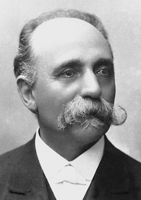
1887
Ramon y Cajal
Camillo Golgi
Notes:
Su vida cambió cuando en Madrid en 1887, otro científico español le mostró la tinción de Golgi, una reacción química que coloreaba células cerebrales aleatorias. Este método, desarrollado por el científico italiano Camillo Golgi, permitía ver los detalles de una neurona completa sin la interferencia de sus vecinas. Ramón y Cajal refinó la técnica de Golgi y, con los detalles obtenidos de las imágenes más nítidas, revolucionó la neurociencia.

Slide 7
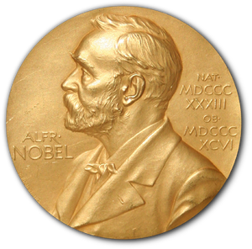
1887
Ramon y Cajal
1906
Camillo Golgi
Notes:
Esto marcó tal hito en la historia de la neurociencia que en 1906 se les otorga el premio Nobel de Medicina y Fisiología (tanto a Ramon y Cajal como a Golgi) por su "contribución al conocimiento de la estructura del sistema nervioso".

Slide 8
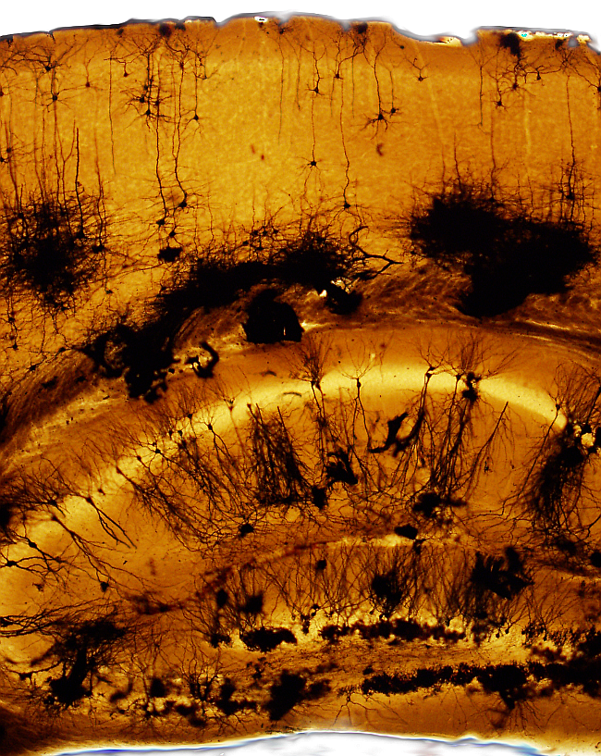
Notes:
Les muestro acá un ejemplo de una sección de la corteza y del hipocampo de una rata impregnada con la técnica de Golgi en corte, para que entiendan la importancia de la técnica por mostrar en detalle la estructura neuronal de las distintas partes del cerebro (como de otras partes del Sistema Nervioso).

Slide 9
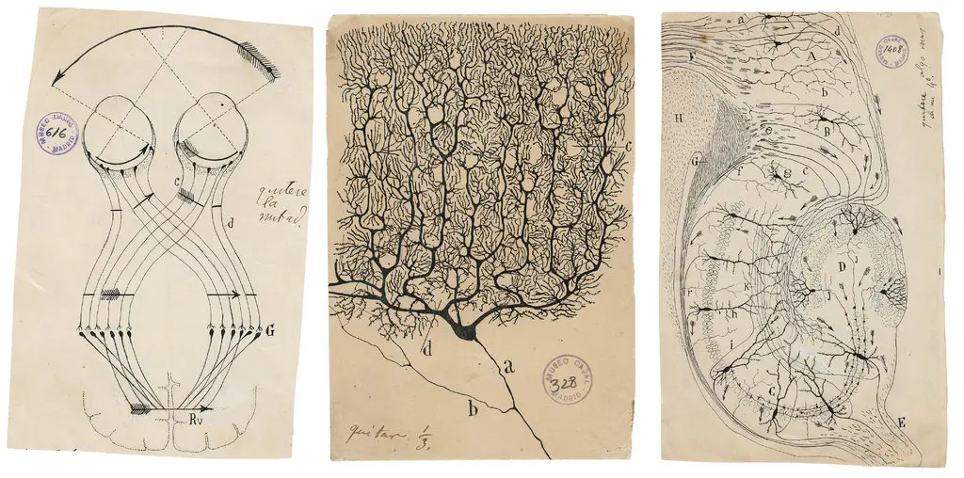
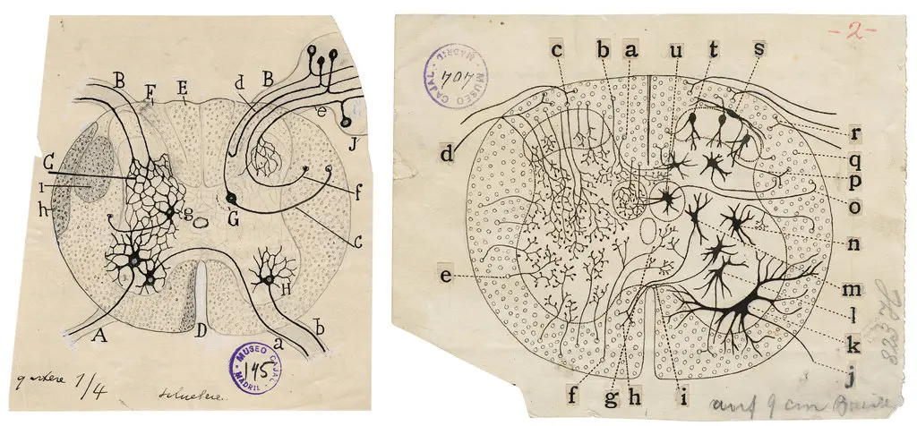
Ramon y Cajal
Notes:
Ramón y Cajal también desarrolló una teoría que describía cómo fluía la información por el cerebro. Las neuronas eran unidades individuales que se comunicaban unas con otras de manera direccional a través del espacio entre ellas, al mandar información desde unos largos apéndices llamados axones hacia las dendritas ramificadas.
Y gracias a sus habilidades arísticas y fotográficas, pudo retratar fiablemente estas imágenes: un diagrama que sugiere cómo podrían los ojos transmitir un cuadro unificado de la realidad al cerebro; una neurona de Purkinje del cerebelo humano; un diagrama que muestra el flujo de información a través del hipocampo; sus teorías sobre la composición cerebral (imágenes inferiores)

Slide 10
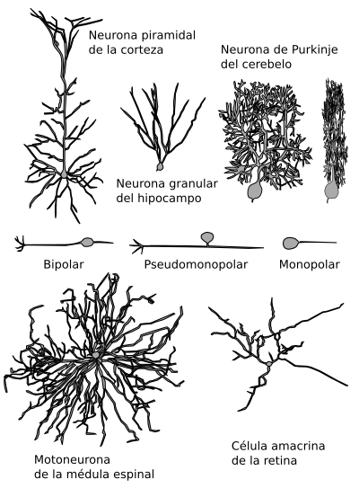
Ramon y Cajal
1906
Notes:
Como sabemos, existen muchos tipos de neuronas. Una de las primeras personas en comenzar a describir las distintas neuronas que tenemos en nuestro sistema nervioso fue Ramon y Cajal, a quien se lo considera uno de los padres de la neurociencia y quien consiguió un premio Nobel en 1906 por sus descubrimientos.

Slide 11
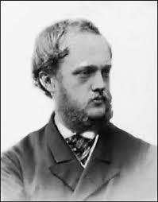
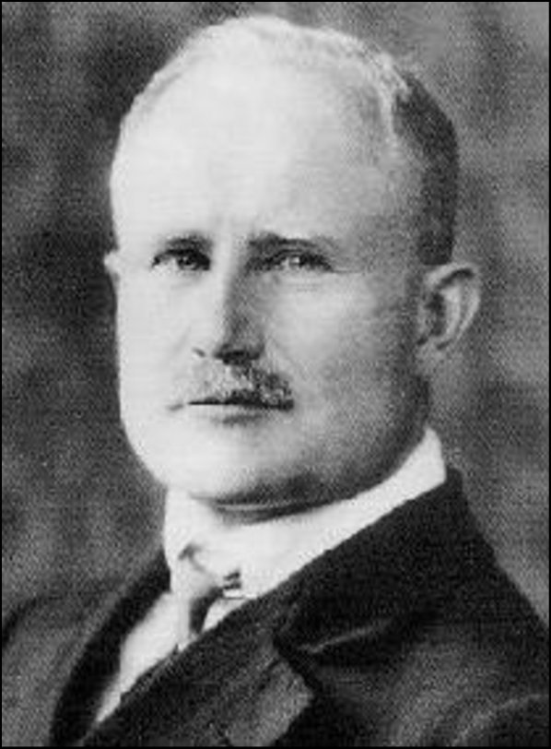
Richard Caton
1875 - Conejos y Perros
Hans Berger
1924 - Humanos
Notes:
Mientras que Ramon y Cajal estudió la morfologìa de las neuronas, otros se centraron en estudiar su actividad eléctrica.
En 1875 Richard Caton se le ocurrió colocar un galvanómetro para observar los impulsos eléctricos de las superficies de los cerebros vivos en conejos, monos y/o perros. Así pudo demostrar que señales eléctricas pueden registrarse en la corteza cerebral de estos animales.
Esto sentó las bases para que varios años más tarde, Hans Berger registre por primera vez “ondas cerebrales” eléctricas al colocar electrodos en el cuero cabelludo humano. Estas ondas mostraban un comportamiento oscilante variable en el tiempo que difería en forma de un lugar a otro en el cuero cabelludo. Berger hizo la interesante observación de que las ondas cerebrales difieren no sólo entre sujetos sanos y sujetos con ciertas patologías neurológicas, sino que las ondas también dependían del estado mental general del sujeto, por ejemplo, si el sujeto estaba en un estado de atención, relajación o estaba dormido.

Slide 12
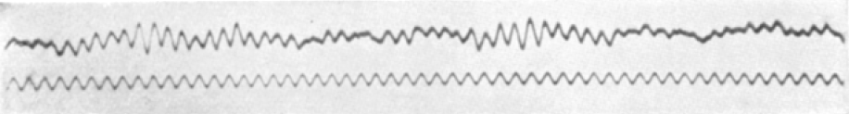
1° EEG humano registrado
Señal de 10Hz (referencia)
Berger H. Über das Elektrenkephalogramm des Menchen. Archives für Psychiatrie. 1929; 87:527-70.

Slide 13
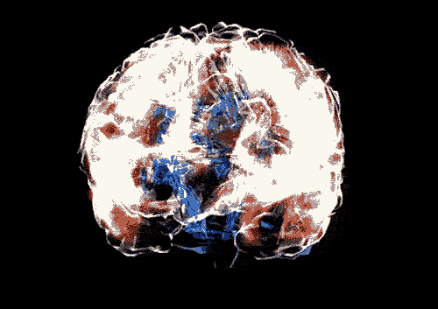
¿CÓMO SE REGISTRA LA ACTIVIDAD DEL CEREBRO?
Notes:
Bueno, ahora que entendimos qué es lo que estamos midiendo. Veamos un poco sobre cómo podemos registrar la actividad eléctrica del cerebro ...
(Lo que se visualiza en el gif de esta filmina lejos está de ser algo relacionado al EEG, solo me pareció una imagen muy bonita de la técnica de diffusion tensor imaging [DTI])

Slide 14
TÉCNICAS INVASIVAS
TÉCNICAS NO INVASIVAS
Notes:
Las formas se separan en dos grandes familias:
TÉCNICA INVASIVAS y TÉCNICAS NO INVASIVAS

Slide 15
TÉCNICAS INVASIVAS
TÉCNICAS NO INVASIVAS
Cirugía
Riesgos post-quirúrgicos
Animales y Seres humanos
Anestesiados o despiertos
Potenciales de acción
Electrodos invasivos
Notes:
Las técnicas invasivas que involucran alguna forma de cirugía para remover alguna parte del cráneo y aplicar un electrodo (o varios) en la zona a estudiar. Estas técnicas conllevan todos los riesgos relacionados a las cirugías (infecciones, recuperación post-cirugía). Se hace tanto en animales como seres humanos que estén anestesiados o despiertos. Permite el estudio y registro de los potenciales de acción (el output directo de la actividad neuronal) y se realiza con electrodos invasivos (intracraneales)

Slide 16
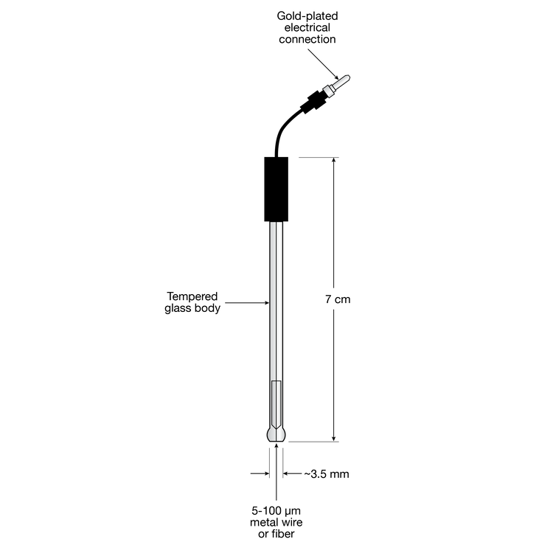
TÉCNICAS INVASIVAS
TÉCNICAS NO INVASIVAS
Microelectrodos
Notes:
Un microelectrodo se inserta en una micropipeta de vidrio rellena de electrolitos con algún conductor dentro que pueda tener contacto con el tejido cerebral. Están hechos comunmente de tungsteno o aleación iridio-platino y está aislado excepto la punta que queda en contacto con las células en un diámetro de 1 micrómetro (recuerden que una neurona mide entre 5 a 100 micrómetros)

Slide 17
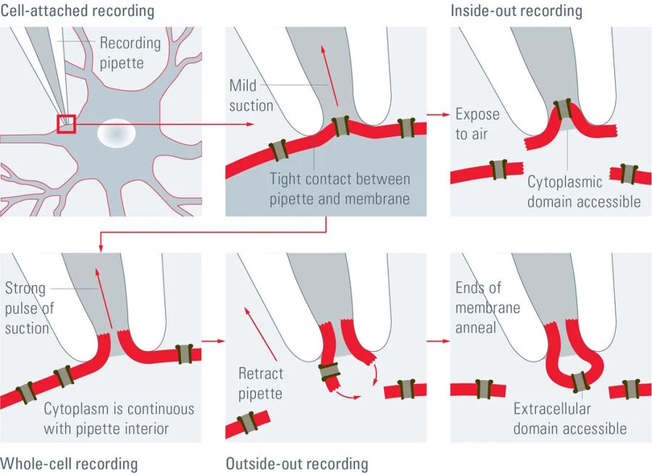
TÉCNICAS INVASIVAS
TÉCNICAS NO INVASIVAS
PATCH CLAMP
Notes:
Los microelectrodos se usan comunmente para medir la actividad neuronal tanto intra (canales) como extracelular (potencial de acción) con una técnica muy conocida llamada Patch Clamp, y se miden diferencias de voltaje o de corriente en estos medios.
Lo más comun es aplicar esta técnica de manera in vitro y rara vez se realiza in vivo en animales

Slide 18
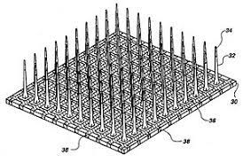
TÉCNICAS INVASIVAS
TÉCNICAS NO INVASIVAS
Arreglos de miultielectrodos
Notes:
Los arrays de multielectrodos se utilizan para medir en simultáneo un gran número de neuronas. Estos arreglos suelen ser de hasta 10x10 y se pueden aplicar tanto in vitro como in vivo. Son súper importantes para el campo de BCI porque, a diferencia de los microelectrodos unitarios, te permite tener una mejor resolución espacial del registro. La mayor desventaja que tienen es que al implantarse y permanecer un gran tiempo en el tejido cerebral, las células gliales se encargan de generar tejido cicatrizal envolvente que provoca un aumento de la impedancia del array y baja la calidad del registro.

Slide 19
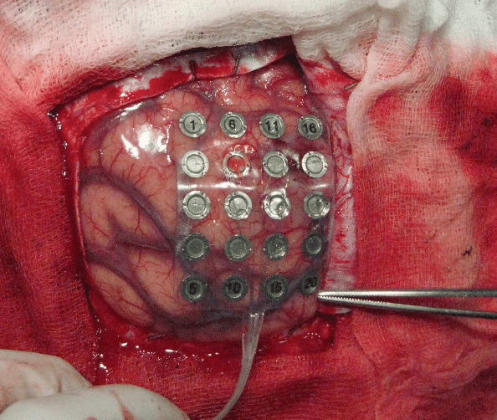
TÉCNICAS INVASIVAS
TÉCNICAS NO INVASIVAS
ELECTROCORTICOGRAFÍA
(ECoG)
Notes:
Con estos microelectrodos, se puede hacer lo que comúnmente se conoce como ELECTROCORTICOGRAFÍA. Este tipo de estudio es más común para estudiar convulsiones en pacientes epilépticos. Este tipo de estudio permite registrar fluctuaciones eléctricas causadas por actividad coherente de poblaciones neuronales y la información que brinda está relacionada directamente a las corrientes de entrada recibida en las dendritas de neuronas corticales. En la imagen se ve un ECoG con electrodos de gran tamaño pero existen técnicas de microECoG con microelectrodos justamente.

Slide 20
TÉCNICAS INVASIVAS
TÉCNICAS NO INVASIVAS
Superficial
“Sin riesgos”
Principalmente seres humanos
Sueño o Vigilia o Anestesia
Señales y/o Imágenes
Notes:
Y por otro lado tenemos a las técnicas no invasivas, que por ende implican un estudio superficial (o por lo menos no tener que penetrar la superficie cerebral para estudiar al cerebro).

Slide 21
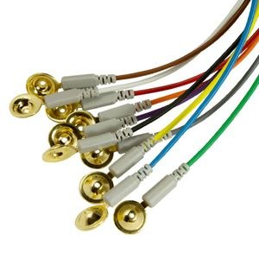
TÉCNICAS INVASIVAS
TÉCNICAS NO INVASIVAS
Electrodos superficiales
Notes:
Cuando queremos registrar la actividad eléctrica cerebral desde la superficie del cuero cabelludo, se utilizan este tipo de electrodos no invasivos. Se registra entonces la actividad post-sináptica de múltiples neuronas corticales.

Slide 22
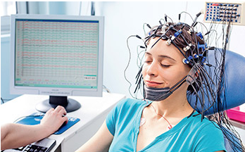
TÉCNICAS INVASIVAS
TÉCNICAS NO INVASIVAS
ELECTROENCEFALOGRAFÍA
(EEG)
Notes:
Obviamente la técnica más comun es la de EEG que es la que enfatizamos en esta clase.

Slide 23
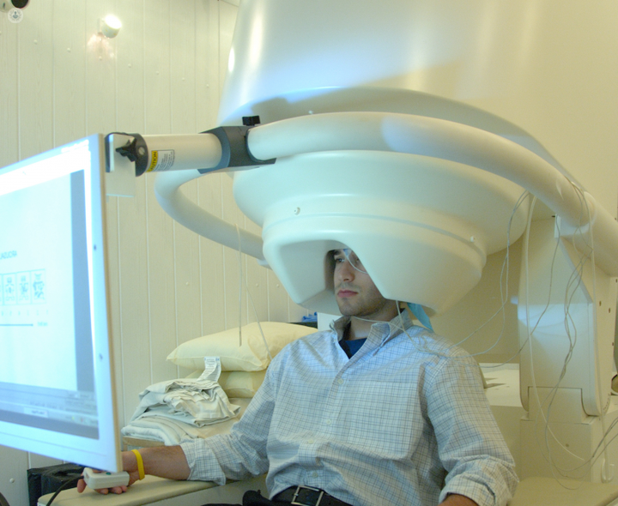
TÉCNICAS INVASIVAS
TÉCNICAS NO INVASIVAS
MAGNETOENCEFALOGRAFÍA
(MEG)
Notes:
Otra técnica muy conocido es la magnetoencefalografía que aprovecha a medir los campos magnéticos producidos por por la actividad eléctrica cerebral y la registra con un dispositivo llamado SQUID (superconducting quantum interference device), que suelen ser mucho más caros que los dispositivos para medir EEG.
La corriente que circula por la neurona genera ortogonalmente un campo magnético, por eso en el MEG se sensa únicamente la actividad de miles de neuronas piramidales que justamente se encuentran perpendicular a la corteza. A diferencia del EEG podemos medir la información únicamente en surcos corticales (no en sus crestas como también permite el EEG).

Slide 24
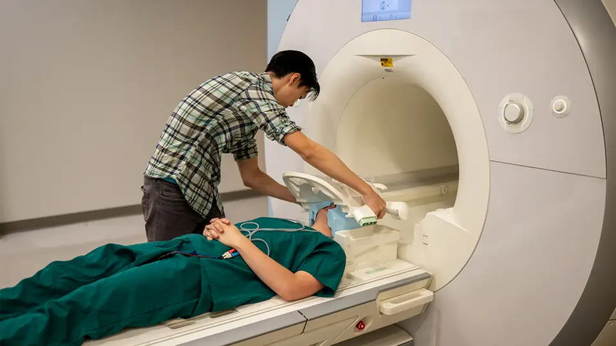
TÉCNICAS INVASIVAS
TÉCNICAS NO INVASIVAS
RESONANCIA MAGNÉTICA
FUNCIONAL
(fMRI)
Notes:
fMRI es una técnica de imágenes para medir el cambio del flujo sanguíneo (dilatación de vasos sanguíneos) debido a la activación de neuronas, lo cual también se relaciona con el nivel de oxigenación del cerebro estrechamente relacionado a su actividad.
Tiene una muy buena resolución espacial, en comparación con MEG y EEG

Slide 25
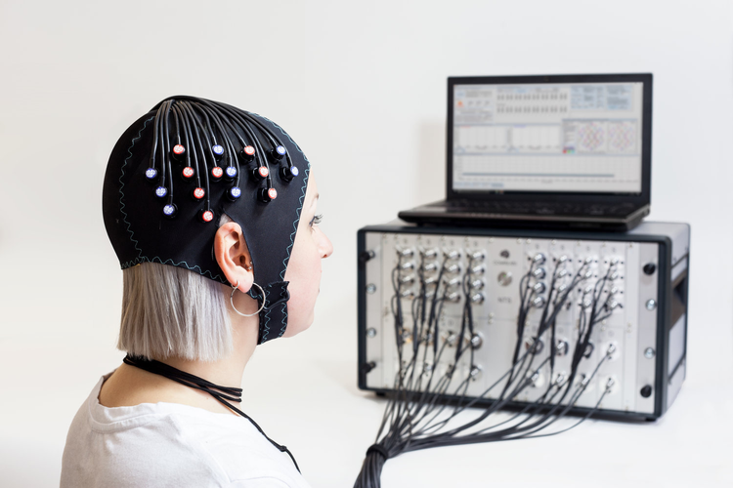
TÉCNICAS INVASIVAS
TÉCNICAS NO INVASIVAS
ESPECTROSCOPÍA FUNCIONAL
DEL INFRARROJO CERCANO
(fNRI)
Notes:
Por otro lado, fNRI es una técnica óptica para medir los cambios de oxigenación directa en el cerebro a través de la absorción de luz cercana al espectro infrarrojo (que es absorbida directamente por la hemoglobina de la sangre, por ende está estrechamente relacionada al nivel de oxigenación de una zona del cerebro, por ende a la actividad que hay en esa zona). Es menos incómoda para los pacientes que fMRI pero tiene menor resolución espacial y es más propensa al ruido. Es similar al EEG, ya que se ponen estos optodos (electrodos ópticos, por ende emiten y detectan) para medir la actividad

Slide 26
TÉCNICAS INVASIVAS
TÉCNICAS NO INVASIVAS
TOMOGRAFÍA DE EMISIÓN
DE POSITRONES
(PET)
Notes:
Por su parte, la tomografía por emisión de positrones lo que utiliza es detectar la actividad metabólica del cerebro y así asociarla indirectamente a la actividad cerebral. Se inyecta en el paciente sustancias químicas que emiten radioactividad cuando hay actividad metabólica (labeled forms of glucose). Estas sustancias se llaman radiotrazadores.
Lo que permite esta técnica es tener información en 2 y 3 dimensiones. Su resolución es comparable a la de fMRI pero su principal desventaja es la resolución temporal del estudio (tarda por lo menos decenas de segundos)

Slide 27
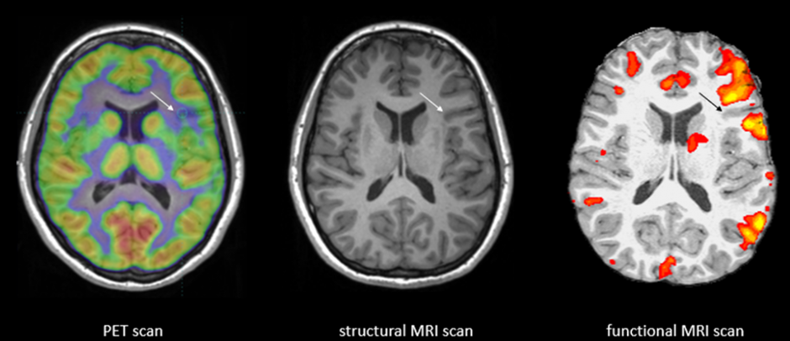
Notes:
Acá les traigo un ejemplo de qué es lo que se ve en las 3 técnicas de imágenes que les mencioné.

Slide 28
TÉCNICAS NO INVASIVAS
ELECTROENCEFALOGRAFÍA
(EEG)
Notes:
Obviamente la técnica más comun es la de EEG que es la que enfatizamos en esta clase.

Slide 29
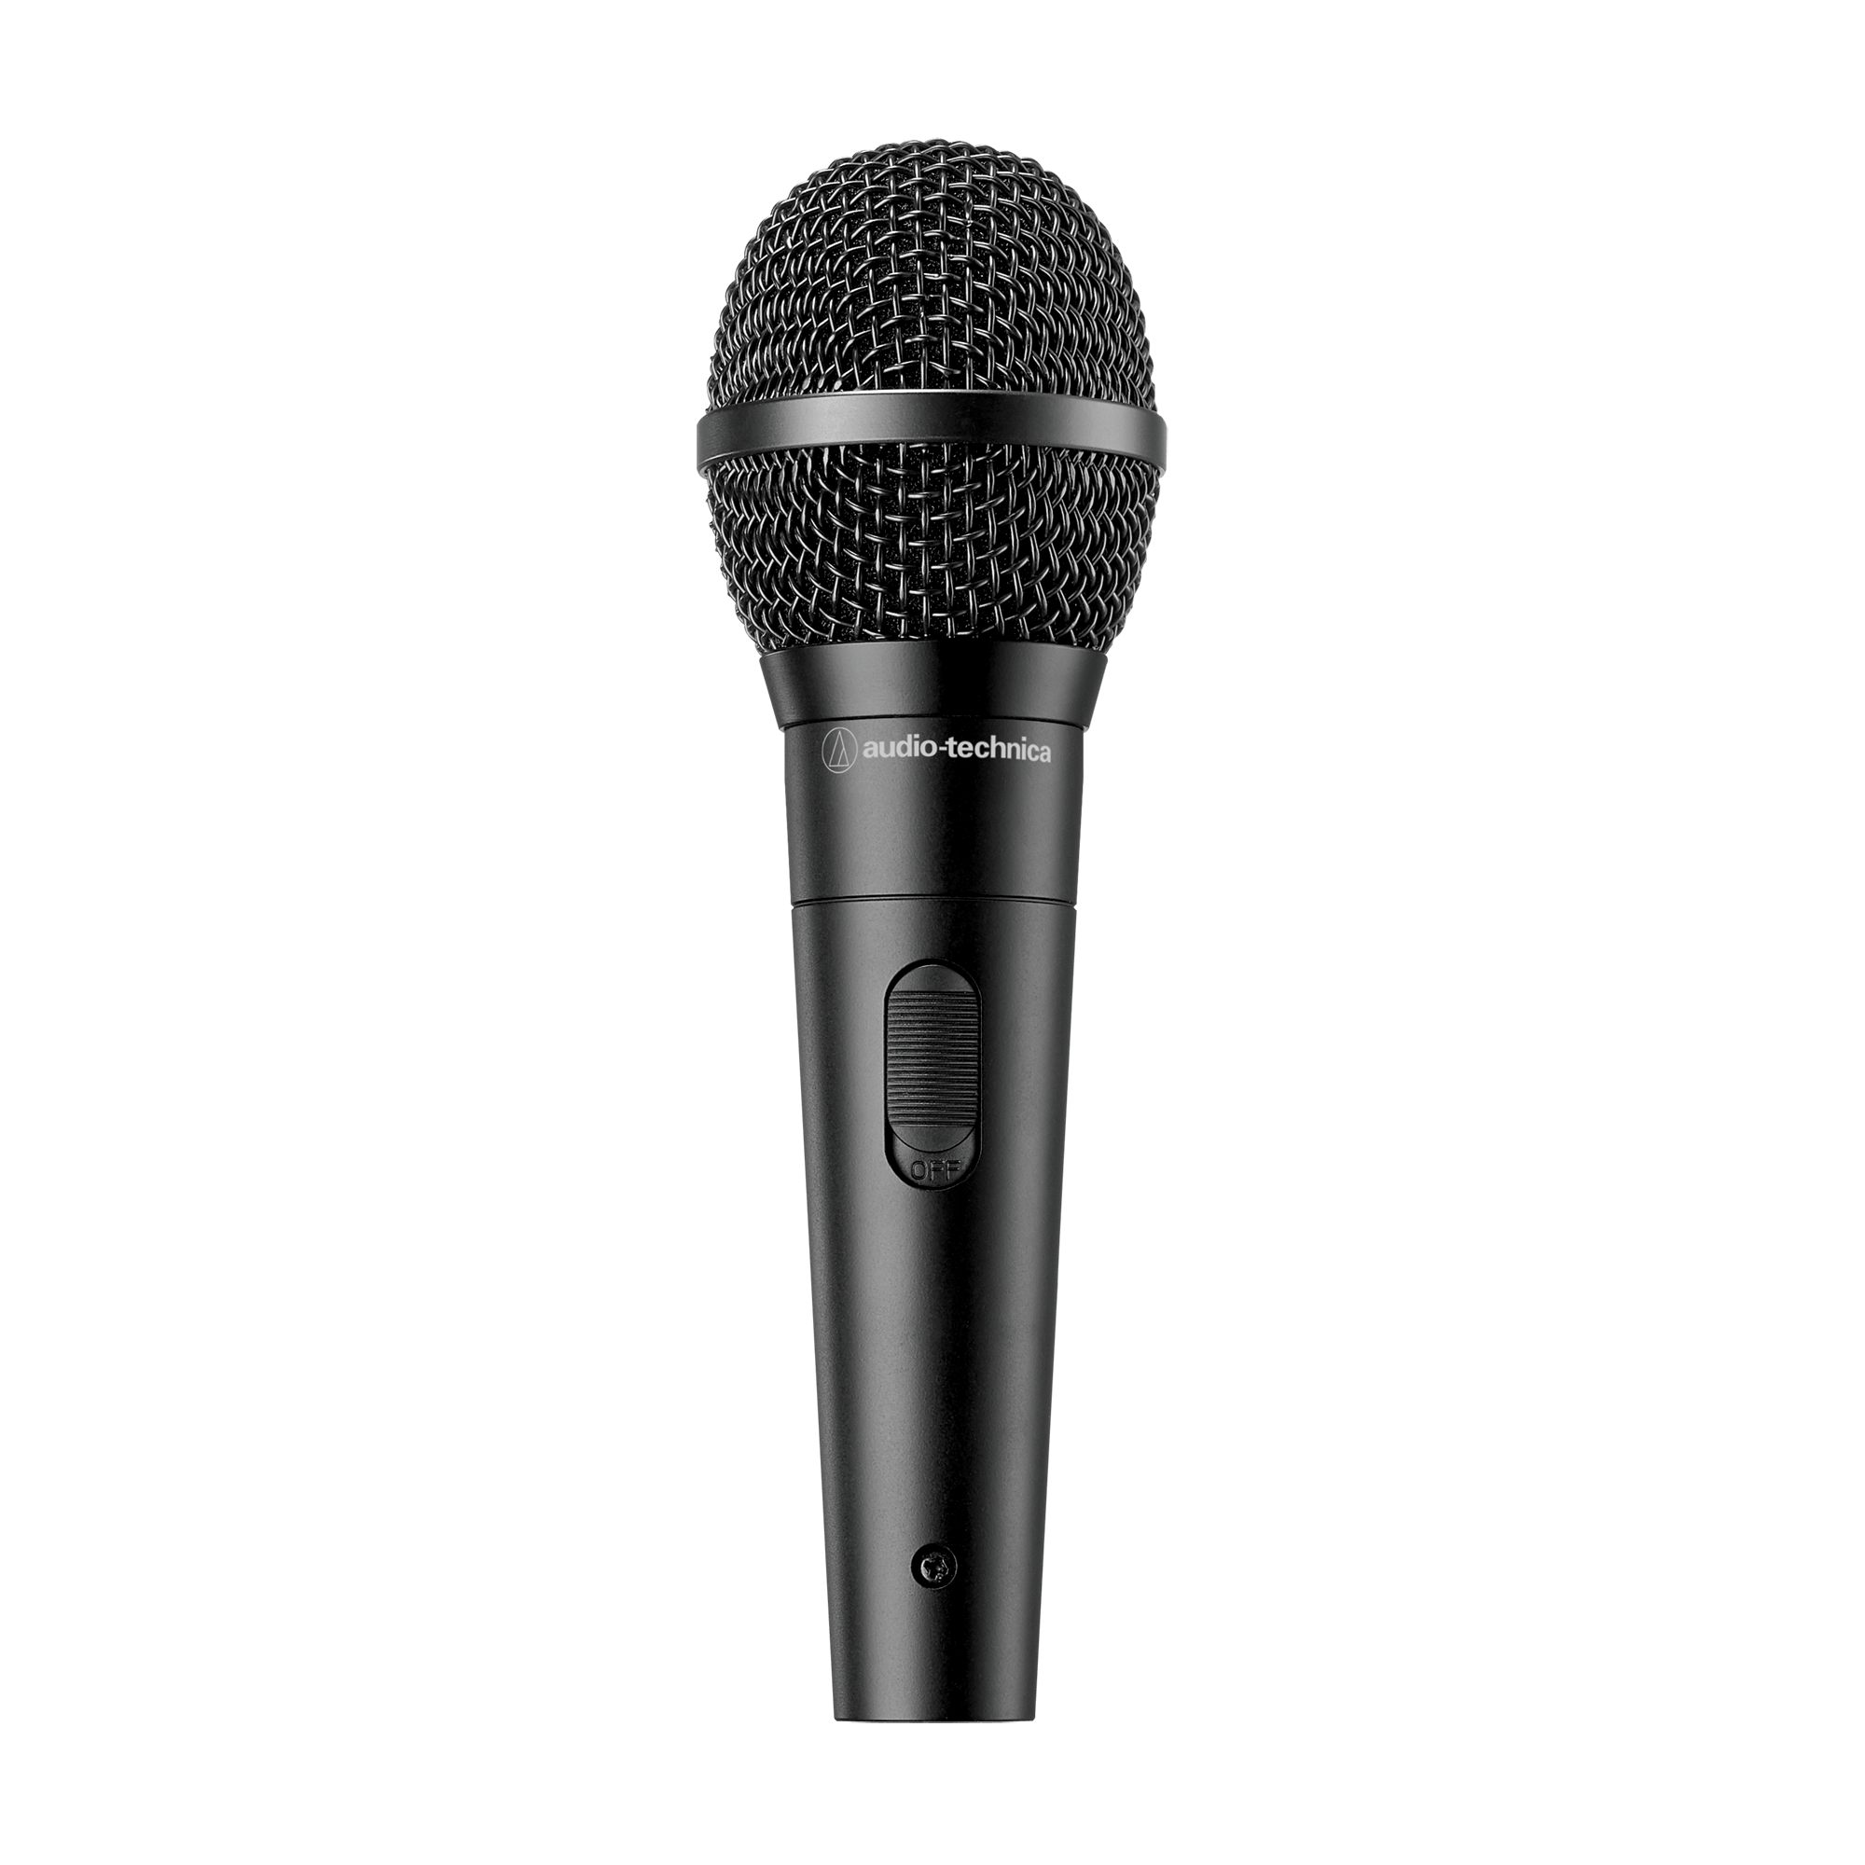
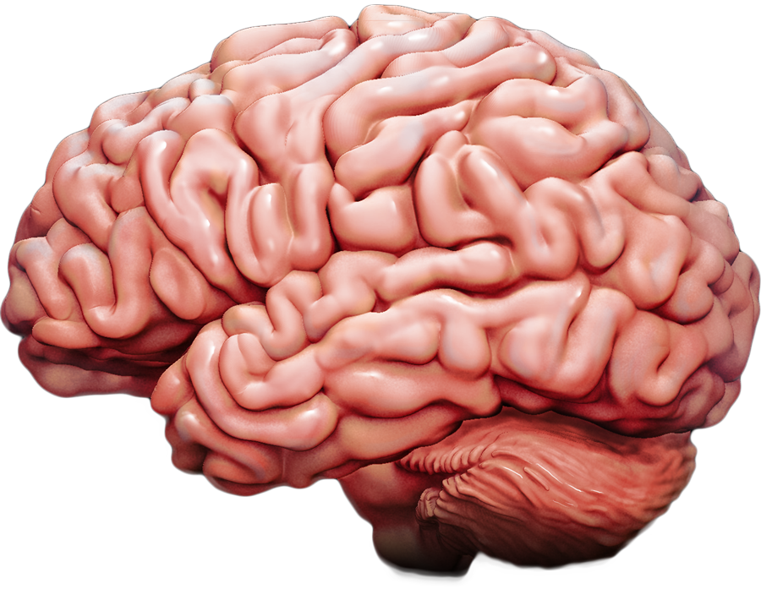
¿Para qué hacemos un EEG?
Detección de convulciones
Estudio de la epilepsia
Monitoreo de anestesia
Potenciales evocados
Notes:
La idea es “escuchar” qué tiene para decir el cerebro, registrar de alguna manera lo que está pasando

Slide 30
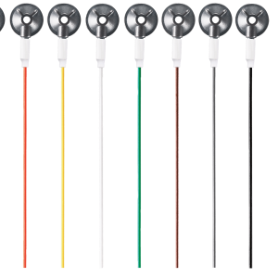
Notes:
En el EEG, la heeramienta que vamos a usar para escuchar al cerebro son los electrodos

Slide 31
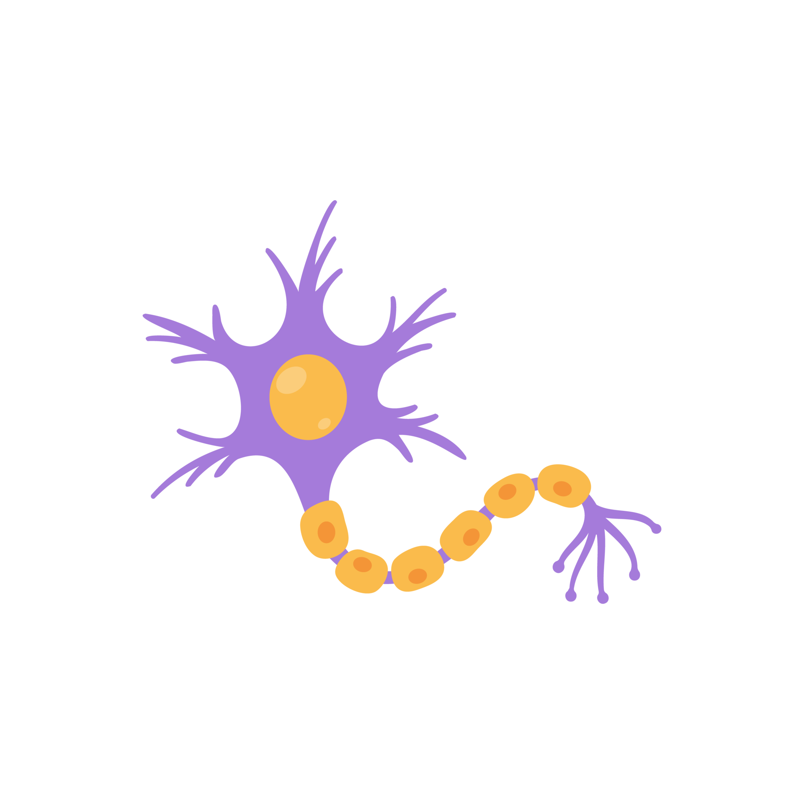
Notes:
Cuando decimos que vamos a escuchar al cerebro en realidad lo que vamos a escuchar son las neuronas

Slide 32
Potenciales post-sinápticos
Notes:
Mas precisamente, lo que vamos a escuchar son los potenciales post sinápticos que ocurren en la comunicación entre dos neuronas

Slide 34
+
+
+
-
-
+
-
+
+
-
+
-
-
+
+
+
+
+
Notes:
Recordamos que cuando una neurona transmite información a otra, lo que ocurre es una despolarización de la membrana de estas células. Esto genera un dipolo, debido a las distintas cargas que se liberarán y se acumularán en el exterior de las neuronas.

Slide 35
+
+
+
-
-
+
-
+
+
-
+
-
-
+
+
+
+
+
Notes:
Los electrodos nos permiten sensar estas diferencias de potencial.

Slide 36
+
-
+
+
+
-
-
+
+
-
+
+
-
-
+
-
-
+
+
+
+
+
+
-
Notes:
Dependiendo de la posición del electrode respecto a la de la neurona sensada, obtendremos distintas señales, ya que vamos a estar “mirando” o sensando a la neurona desde distintos ángulos o perspectivas

Slide 37
+
+
+
-
-
+
-
+
+
-
+
-
-
+
+
+
+
+
Notes:
De nuevo aca recalcamos la importancia de la orientación de los electrodos respecto a la de la neurona ya que por ejemplo si los electrodos se sitúan de forma perpendicular a la neurona, la señal registrada será nula, debido a la falta de una diferencia de potencial

Slide 38
+
-
+
+
+
-
-
+
-
+
+
+
-
-
+
-
-
+
+
+
+
+
+
-
Notes:
De nuevo aca recalcamos la importancia de la orientación de los electrodos respecto a la de la neurona ya que por ejemplo si los electrodos se sitúan de forma perpendicular a la neurona, la señal registrada será nula, debido a la falta de una diferencia de potencial

Slide 39
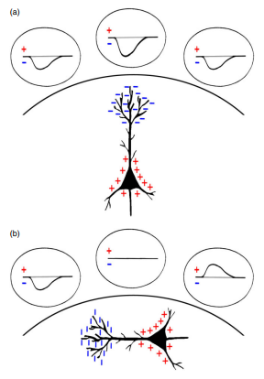
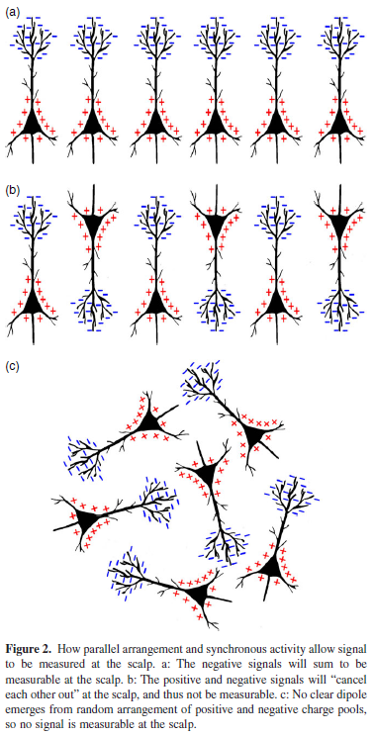
The neurophysiological bases of EEG and EEG measurement: A review for the rest of us. ALICE F. JACKSON & DONALD J. BOLGER
Notes:
Recordamos también que no vamos a estar registrando la actividad de neuronas individuales sino que al ser una técnica superficial, los electrodos captan la actividad de muchas neuronas al mismo tiempo. La orientación que tengan estas neuronas entre si y respecto de los electrodos, también afectarán la señal sensada

Slide 40
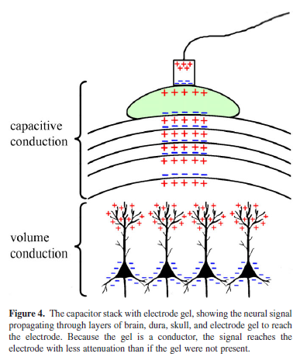
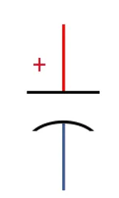
The neurophysiological bases of EEG and EEG measurement: A review for the rest of us. ALICE F. JACKSON & DONALD J. BOLGER
Notes:
Una vez que la señal conducida por el volumen alcanza el borde del volumen por el que viaja, la conducción del volumen ya no puede ocurrir, ya que los iones no pueden salir del volumen. Entre volúmenes, se crea una forma de capacitancia que se vuelve responsable de la propagación de la señal.
Un CAPACITOR es, en su forma más general, dos grupos de cargas separadas por una capa aislante (un dieléctrico). La capa aislante evita que los iones se mezclen; si no hubiera una capa aislante, las cargas se mezclarían y el resultado sería una piscina con carga neutra. La secuencia de capas desde el cerebro hasta las capas de duramadre, las capas del cráneo, las capas del cuero cabelludo, el gel de electrodo y el electrodo forma una serie de volúmenes conductores separados por capas aislantes, similar a una pila de condensadores.
Considere un potencial que llega a la capa cortical. La positividad extracelular se propagará a través de la conducción de volumen hacia el lado cercano de la capa aislante más cercana, momento en el que la conducción de volumen no puede transportar la señal más lejos porque la capa aislante es una barrera física para el flujo de iones. Los iones positivos acumulados en el lado cercano de la capa aislante repelerán las cargas positivas en el otro lado de la capa aislante. Las cargas positivas repelidas y acumuladas en el lado opuesto de la capa aislante, a su vez, alejarán otras cargas positivas. Este proceso se repetirá en todos los condensadores de la pila hasta llegar al electrodo.

Slide 41



Notes:
En un instante dado la gran mayoría de estas neuronas corticales no están conduciendo impulsos nerviosos, sino que sus dendritas presentan una actividad eléctrica basal (insuficiente para generar un potencial de acción). Esta actividad es oscilatoria en fase con los cientos de miles de millones de dendritas de otras neuronas y es lo que nosotros podemos "sensar" en el EEG.
Aún siendo miles de millones de neuronas "hablando al mismo tiempo", tenemos una señal que va de pocos μV a 100 μV
Y ustedes se preguntarán "¿pero cómo que MICROVOLTIOS si en fisiología aprendimos que los potenciales de acción de una neurona son del orden de mil veces más grandes (MILIVOLTIOS)"?
Bueno, no os desespereis muchachxs. Hay dos explicaciones para esto que retomaremos más adelante

Slide 42
1) El EEG es la suma de potenciales dendríticos postsinápticos y no de potenciales de acción.
Notes:
La primera razón es que NO ESTAMOS MIDIENDO LOS POTENCIALES DE ACCIÓN, sino que lo que sensa un electrodo en el cuero cabelludo es el resultado de la suma de potenciales dendríticos postsinápticos de neuronas piramidales (esto es a lo que refiero con "muchas neuronas hablando al mismo tiempo")

Slide 43
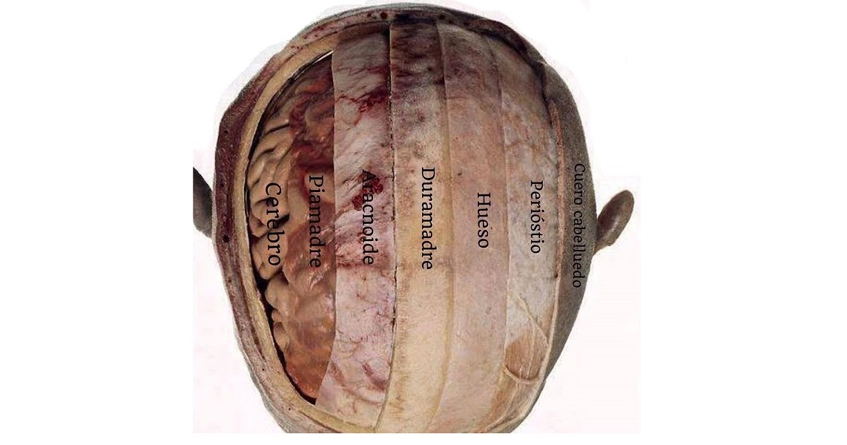

2)
Notes:
Y por otro lado, la señal que sensamos no es la suma directa de todas estas miles de millones de neuronas "activandose" al mismo tiempo, sino que hay disipasión de esta información y energía por las distintas capas que tenemos entre donde posicionamos al electrodo y la fuente emisora (suma de neuronas piramidales).

Slide 44
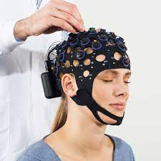
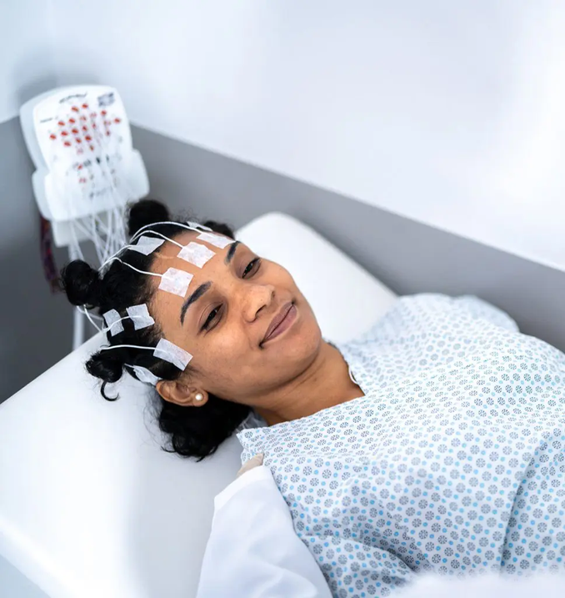
EEG
Notes:
Bueno ..
Continuemos con lo que nos compete que es la electroencefalografía.
En esta diapo pueden ver las dos mayores "familias" de cómo hacer este estudio:
- A través de un "gorro" con electrodos previamente posicionados
- Colocando cada electrodo en la posición que uno crea necesaria evaluar
La principal diferencia es económica ya que los gorros suelen estar varios miles de dólares (muchos de ellos ya vienen con el equipo de procesamiento AD incluido) y los electrodos que uno va colocando no superan los 50usd (y los equipos compatibles que podes encontrar están alrededor de 1000 usd y funcionan muy bien)

Slide 45
EEG
CARACTERÍSTICAS
Frecuencia de muestreo mayor a 200 Hz
Ancho de banda entre 0.5-100Hz
Canales diferenciales
Amplitud entre 5 y 300uV
Notes:
Cualquiera de las dos técnicas que utilicemos, comparten las siguientes características.
* La frecuencia de sampleo de los equipos debe ser mayor a 200Hz (teniendo equipos de 1000Hz) ya que el ancho de banda de interés de lo que queremos medir va entre 0.5 y 100Hz (Nyquist sos vos?)
* Se utilizan canales diferenciales para rechazar el ruido de modo común y eliminar mejor el ruido (Amplificador Operacional sos vos?)
* Y se registran señales entre 5 a 300uv (en realidad no se superan los 150uV pero se puede ver en el sueño de bebés que se llegan a ondas más amplias)

Slide 46
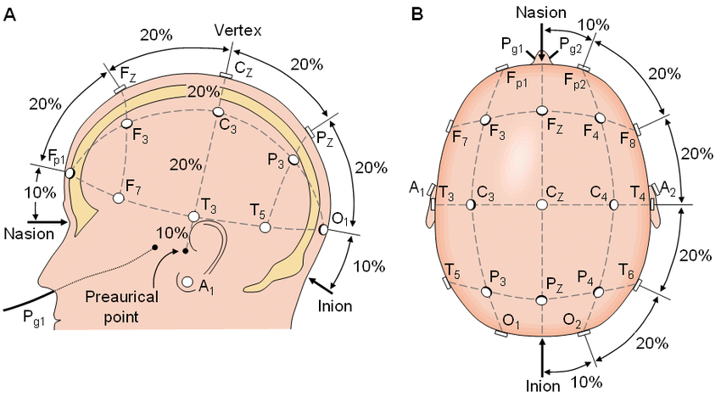
EEG
SISTEMA 10-20
Notes:
La colocación de electrodos sigue un protocolo conocido como "Sistema 10-20" en el que según las dimensiones del cráneo, se estandarizan las posiciones para todos los tamaños y se le coloca un nombre específico a la posición.
Fp: frente
F: frontales
C: centrales
T: temporales
P: parietales
O: occipitales
A: orejas
números: pares derecha - imparez izquierda

Slide 47
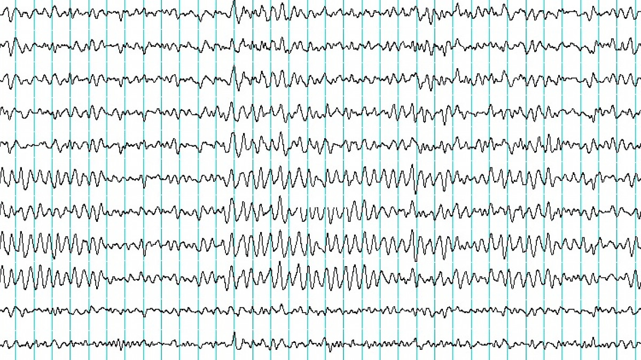
EEG
Notes:
Cuando registramos una señal de EEG vemos algo de este estilo.
La cantidad de filas les llamamos CANALES y en tiempo se registra la misma información. Cada canal registra la información de un electrodo en una posición distinta.
Como verán, el EEG es "pastito" (principalmente en vigilia) y en cada posición se puede encontrar una similitud en la forma de onda pero distinta en amplitud comunmente.
Las líneas verticales suelen ser muy comun para indicarle al profesional una marca temporal de lo que está sucediendo. Por ejemplo en sueño las hacemos cada 0.5segundos y el ancho de la ventana que estamos preparados para analizar es de 30segundos

Slide 48
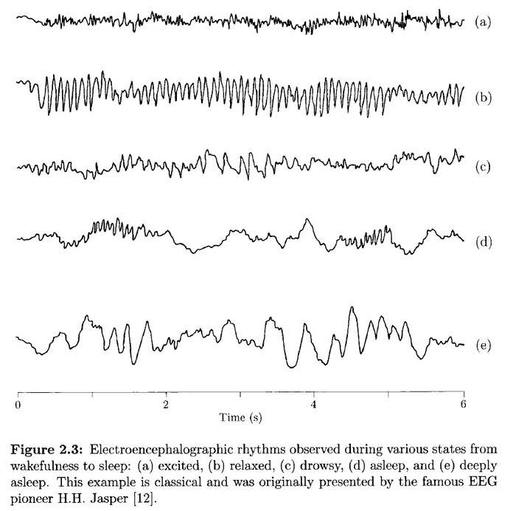
EEG
RITMOS CEREBRALES
BIOLECTRICAL SIGNAL PROCESSING IN CARDIAC AND NEUROLOGICAL APPLICATIONS. Leif Sörnmo & Pablo Laguna
Notes:
Lo que uno primero evidencia de "diferencias" en los registros de EEG es que según el estado cognitivo de la persona, se pueden ver cambios en la oscilatoriedad de la señal.
En este ejemplo se puede ver desde vigilia hasta sueño profundo cómo va cambiando esta señal.
Esto está asociado a la presencia o ausencia de ritmos cerebrales en los distintos estados, es decir, se puede registrar en el cerebro cómo se prenden y apagan bandas de frecuencia. En sueño son frecuencias más bajas (lentas) y en vigilia frecuencias más altas (rápidas). Esto es un indicador directo de la sincronización que tienen las neuronas en cada estado (que tan al unísono están "hablando")

Slide 49
EEG
RITMOS CEREBRALES
DELTA | o.5 Hz / 1 Hz | 4 Hz | Sueño profundo
THETA | 4 Hz | 8 Hz | Ojos abiertos - Descanso
ALPHA | 8 Hz | 13 Hz | Ojos cerrados - Relajamiento
SIGMA | 13 Hz | 15 Hz | Husos de sueño
BETHA | 15 Hz | 30 Hz | Resolución de problemas y pensamiento lógico
GAMMA | 30 Hz | “100Hz” | REM - Alto procesamiento cognitivo cortical
Notes:
En esta materia, definimos los umbrales de cada ritmo en estos valores

Slide 50

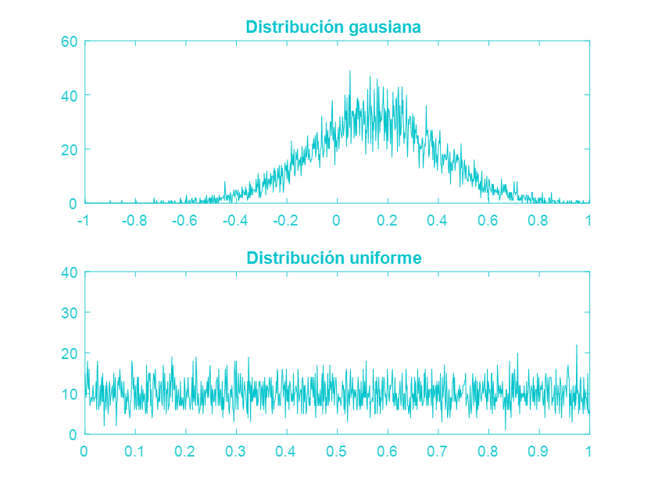

EEG
MODELADO
segmento de EEG
x: muestra de EEG
Θ: vector paramétrico que define la forma específica de p()
Notes:
Dependiendo del estado mental de la persona, la señal de EEG puede comportarse de manera estacionaria o no.
Vamos a tomar al EEG como una señal estocástica para modelarla y analizarla.
El segmento de la señal de EEG (p(x,Θ)) tiene una distribución característica y así consigo propiedades estadísticas.
Por ende es una variable que depende del tipo de distribución que se asume, es decir, la función de densidad de probabilidad que la modele.
Si asumo distribución uniforme entonces Θ va a ser un intervalo de inicio y fin de los valores de la señal; si se asume que la distribución es gausiana entonces Θ va a ser la media de la amplitud del EEG y el desvío estándar.

Slide 51

EEG
MODELADO
ASUMIMOS GAUSSIANIDAD
TEOREMA CENTRAL DEL LÍMITE
Ojo: INDEPENDENCIA (neuronas)
Notes:
Asumir gaussianidad tiene sentido por el Teorema del Limite Central que dice que la suma de muchas variables aleatorias independientes en el limite tienen una distribución gausiana, aunque las variables aleatorias individuales no sean gausianas. Lo que se puede discutir, sin embargo, es la independencia, puesto que las neuronas están fuertemente conectadas en grupos funcionales.
Por ende, siempre que estudiemos el EEG en segmentos suficientemente cortos, podemos asumir que su distribución es gaussiana. Entonces la señal está determinada por su media y por su momento de segundo orden, que en este caso en vez de estar dado por la varianza está dado por la autocorrelación.

Slide 52
ESTACIONARIEDAD
EN SEGMENTOS
EEG
MODELADO
ASUMIMOS GAUSSIANIDAD
TEOREMA CENTRAL DEL LÍMITE
Ojo: INDEPENDENCIA (neuronas)
Notes:
Por ende, siempre que estudiemos el EEG en segmentos suficientemente cortos, podemos asumir que su distribución es gaussiana. Entonces la señal está determinada por su media y por su momento de segundo orden, que en este caso en vez de estar dado por la varianza está dado por la autocorrelación.

Slide 53

ESTACIONARIEDAD
EN SEGMENTOS
EEG
MODELADO
DISTRIBUCIÓN DE PROBABILIDAD
DE UNA VARIABLE CON DISTRIBUCIÓN GAUSSIANA
La distribución gaussiana está completamente caracterizada por la media (mx) y la matriz de covarianza (Cx).
Notes:
Esta ecuación corresponde a una variable con distribución gaussiana, la cual está completamente caracterizada por la media u la matriz de covarianza.

Slide 54
ESTACIONARIEDAD
EN SEGMENTOS
EEG
MODELADO
DISTRIBUCIÓN DE PROBABILIDAD
DE UNA VARIABLE CON DISTRIBUCIÓN GAUSSIANA
La matriz de covarianza (Cx) está relacionada a la matriz de correlación (Rx) mediante el cuadrado de la media.
Luego, es obvio que Cx y Rx son idénticas para un proceso de media nula.
Notes:
La matriz de covarianza está relacionada a la matriz de correlación mediante el cuadrado de la media.
Y si además la media es cero, la covarianza es igual a la autocorrelación.

Slide 55
ESTACIONARIEDAD
EN SEGMENTOS
EEG
MODELADO
SUPUESTOS y RESTRICCIONES
GAUSSIANIDAD
ESA (media constante y Rx depende sólo de la diferencia de los tiempos)
ESA => Rx simétrica y Toeplitz => COMPLETAMENTE DEFINIDA
EN SEGMENTOS DE TIEMPO

Slide 56
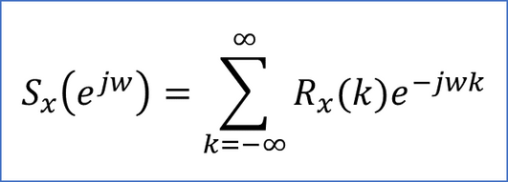
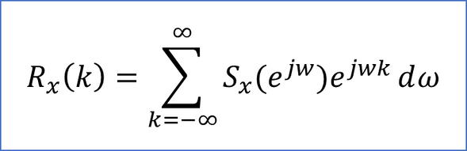
ESTACIONARIEDAD
EN SEGMENTOS
EEG
MODELADO
DESCRIPCIÓN ESPECTRAL
Sx
=
TRANSFORMADA DE FOURIER DISCRETA DE Rx
Teorema de
Wiener-Khintchinne

Slide 57
NO ESTACIONARIEDAD
EEG
MODELADO
Notes:
Una vez que tenemos la media y el momento de segundo orden (autocorrelación o espectro) nos preguntamos ¿En qué momentos esta señal es estacionaria?
En una actividad basal, en principio la señal se puede asumir como estacionaria. Pero ¿qué fuentes de NO estacionaridades puede tener el eeg?

Slide 58
NO ESTACIONARIEDAD
EEG
MODELADO
PARA SEGMENTOS MAYOR A 8 SEGUNDOS (EN VIGILIA)
Grado de atención, cambio en el ritmo alfa
Procesamiento de información, cambio en el ritmo gamma
Apertura y cierre de ojos
EMG - ECG
Spikes precedentes a una crisis epiléptica

Slide 59
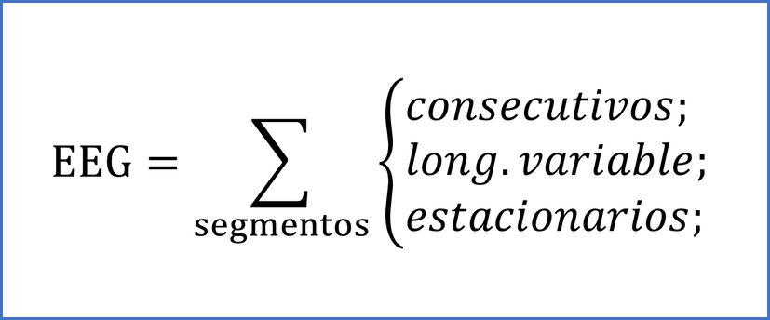
SEGMENTACIÓN DEL EEG
MOTIVACIÓN
“Podemos asumir la estacionariedad en sentido amplio del EEG en segmentos de actividad sin cambios rotundos de ritmos.”
¿QUÉ SE QUIERE ESTUDIAR EN EL EEG?
Notes:
Recordando lo que vimos la clase pasada, cuando modelamos al EEG dijimos que ibamos a asegurar su estacionariedad, estadísticamente hablando, en segmentos que no cambien de oscilatoriedad bruscamente.
La señal total no es estacionaria pero si cada uno de los segmentos.
Pero entonces ... por qué necesitaríamos buscar esa estacionariedad estadística o mismo nos sería útil evaluar "partecitas" de un registro en vez de verlo todo en su conjunto.

Slide 60
SEGMENTACIÓN DEL EEG
MOTIVACIÓN
SEGMENTAR = Encontrar características estadísticas similares
APLICACIÓN DE MÉTODOS MATEMÁTICOS
CONOCER CARACTERÍSTICAS DE LA SEÑAL
EXTRAER INFORMACIÓN
ETIQUETADO DE SEGMENTOS
Notes:
Es necesario segmentar los registros EEG para asegurar que intervalos contengan características similares y sean estadísticamente estacionarios. Esto hace posible el posterior uso de métodos que requieren que la señal cumpla esta condición.
Se necesita que los intervalos sean etiquetados según sus particularidades y agrupados según sus similitudes, esto es más fácil si la señal está dividida en segmentos

Slide 61
SEGMENTACIÓN DEL EEG
CRITERIOS
MODELOS QUE EVALÚAN EL CONTENIDO ESPECTRAL
TRANSFORMADA DEFOURIER DE LA AUTOCORRELACIÓN
PARAMÉTRICA
PERIODOGRAMA
Notes:
¿Qué criterio uso para segmentar? Se estudia el contenido espectral o la autocorrelación (momento de segundo orden).
Hay dos abordajes para generar segmentadores, uno es mediante peridograma (TF de la autocorrelación) y la otra forma es paramétrica (mediante modelos

Slide 62

SEGMENTACIÓN
IDEA BÁSICA
Notes:
Parto del registro completo de EEG

Slide 63
SEGMENTACIÓN
IDEA BÁSICA
t_{R}
t_{T}
VENTANA DE
REFERENCIA
(fija)
VENTANA DE
TESTEO
(móvil)
Notes:
Genero una ventana de referencia (que va a quedar fija) y genero otra ventana llamada ventana de testeo que va a ser una ventana móvil. Ambas ventanas tienen la misma longitud originalmente.

Slide 64
SEGMENTACIÓN
IDEA BÁSICA
COMPARACIÓN
(Coef. de disimilitud)
∆
VENTANA DE
REFERENCIA
VENTANA DE
TESTEO
Notes:
Lo que hago es comparar estas ventanas, haciendo un cálculo que me diga "qué tan similares o distintas son" espectralmente hablando.
Este valor calculado se llama COEFICIENTE DE DISIMILITUD y la manera de calcularlo depende del criterio elegido (paramétrico o por periodograma)

Slide 65
SEGMENTACIÓN
IDEA BÁSICA
COMPARACIÓN
(Coef. de disimilitud)
∆
Si ∆ > η: Arranca un nuevo segmento
Si ∆ < η: Sigo evaluando el siguiente segmento
η = umbral preseteado
Notes:
En caso de encontrar una disimilitud espectral significativa (que supere un umbral), termina el segmento estacionario y arranca uno nuevo de ahí en adelante.
En caso de no superar ese umbral, continúo evaluando la señal.

Slide 66
SEGMENTACIÓN
IDEA BÁSICA
t_{R}
t_{T}
VENTANA DE
REFERENCIA
(fija)
VENTANA DE
TESTEO
(móvil)
Notes:
Entonces muevo mi ventana de testeo (justamente por algo es móvil jeje)

Slide 67
SEGMENTACIÓN
IDEA BÁSICA
t_{R}
t_{T}
VENTANA DE
REFERENCIA
(fija)
VENTANA DE
TESTEO
(móvil)
COMPARACIÓN
(Coef. de disimilitud)
∆
¿Supera η?
Notes:
Vuelvo a calcular el coeficiente de disimilitud para estos dos nuevos pedazitos de señal y vuelvo a preguntarme qué tan similares/distintas son según si ese coeficiente supera un umbral.

Slide 68
SEGMENTACIÓN
IDEA BÁSICA
t_{R}
t_{T}
VENTANA DE
REFERENCIA
(fija)
VENTANA DE
TESTEO
(móvil)
Notes:
Y así continúo por tooodo el registro evaluando esto

Slide 69
SEGMENTACIÓN
IDEA BÁSICA
t_{R}
t_{T}
VENTANA DE
REFERENCIA
(fija)
VENTANA DE
TESTEO
(móvil)

Slide 70
SEGMENTACIÓN
IDEA BÁSICA
t_{R}
t_{T}
VENTANA DE
REFERENCIA
(fija)
VENTANA DE
TESTEO
(móvil)

Slide 71
SEGMENTACIÓN
IDEA BÁSICA
t_{R}
t_{T}
VENTANA DE
REFERENCIA
(fija)
VENTANA DE
TESTEO
(móvil)

Slide 72
SEGMENTACIÓN
IDEA BÁSICA
t_{R}
t_{T}
VENTANA DE
REFERENCIA
(fija)
VENTANA DE
TESTEO
(móvil)

Slide 73
SEGMENTACIÓN
IDEA BÁSICA
t_{R}
t_{T}
VENTANA DE
REFERENCIA
(fija)
VENTANA DE
TESTEO
(móvil)

Slide 74
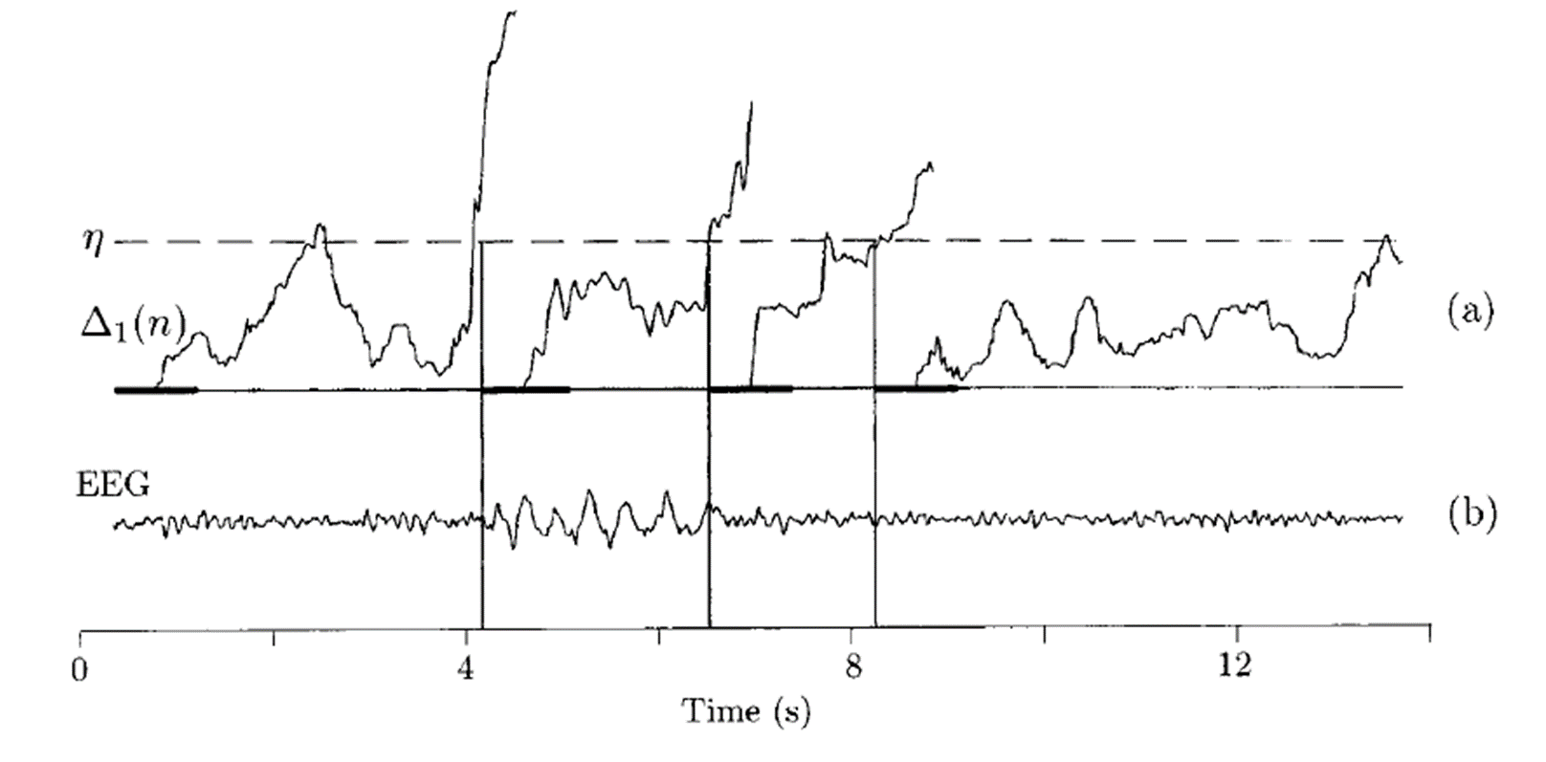
SEGMENTACIÓN
IDEA BÁSICA
Notes:
Una vez que evalúo en todo el registro, voy a tener la señal segmentada. Cada vez que se supera el umbral, se genera una nueva ventana de referencia (como se ve en la imagen) y se continúa calculando así el coeficiente de disimilitud de ahí en adelante e iterando este algoritmo.

Slide 75
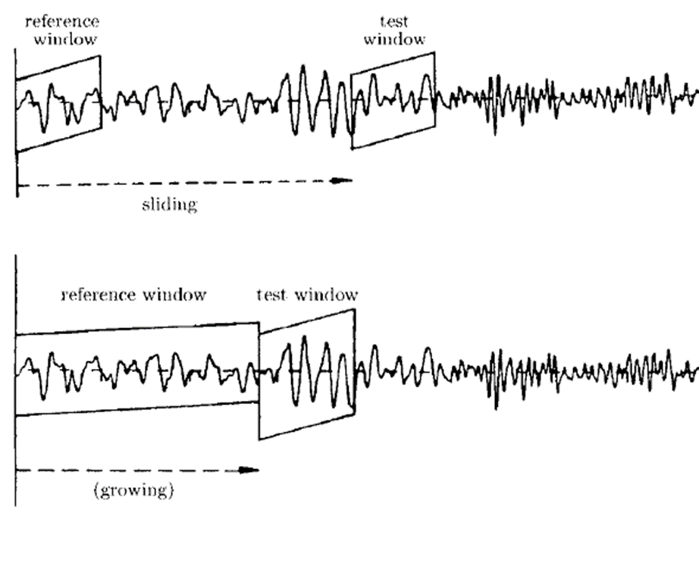
SEGMENTACIÓN
ABORDAJES
1° ABORDAJE
2° ABORDAJE
Notes:
Hay dos abordajes sobre cómo "tomar" al largo de las ventanas:
En el primer abordaje, ambas ventanas son del mismo tamaño. De cada ventana se analiza el contenido espectral.
El segundo abordaje lo que sucede es que si es parecido el espectro (no se supera el umbral) entonces la ventana de referencia se va a ir agrandando y actualizando en longitud temporal. En caso de encontrar una disimilitud espectral significativa deja de aumentar la ventana de referencia y arranca el nuevo segmento. En este caso, las ventanas de referencia van marcando el contenido del segmento estacionario.
Se destaca que el primer abordaje sirve tanto para peridograma como para el método paramétrico. El segundo solo para el peridograma.

Slide 76
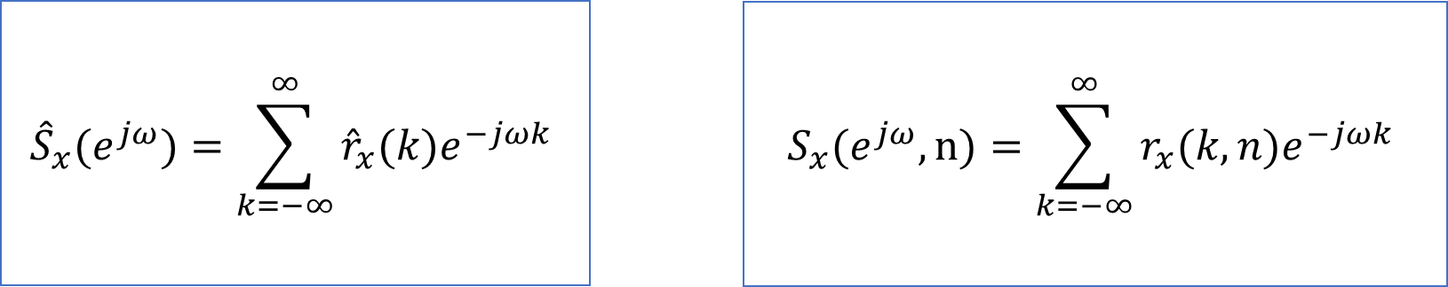
SEGMENTACIÓN
POR PERIODOGRAMA MÓVIL
PERIODOGRAMA
=
Transformada de Fourier de la estimación sesgada de la autocorrelación
Notes:
Empecemos con el método de periodograma móvil.
Aprendieron con Sebas a calcular la estimación de la densidad espectral de potencia mediante el peridograma, que sería la transformada de Fourier de la estimación sesgada de la autocorrelación.

Slide 77
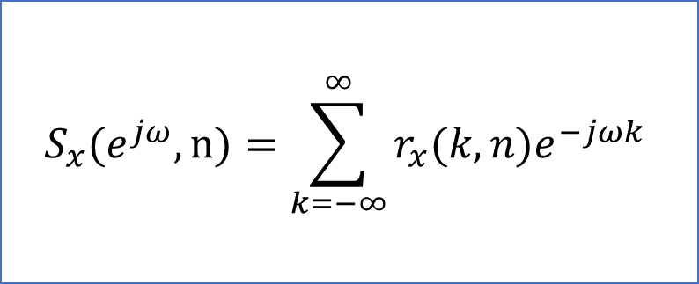
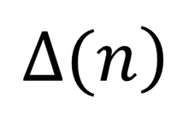
SEGMENTACIÓN
POR PERIODOGRAMA MÓVIL
PERIODOGRAMA DESPLAZADO
n: desplazamiento del coef. de disimilitud
Notes:
Ahora le sumamos una nueva variable: el desplazamiento en el tiempo. De tal manera que ahora el espectro va a depender de la frecuencia (como antes) y también del lugar temporal en el que esta ubicado ese espectro.
Entonces la autocorrelación aparte de depender del desplazamiento k, depende de n (de donde esta parada esa señal).
A esto se llama periodograma DESPLAZADO.
Viene de plantear una ventana en la señal, hacer el espectro y mover esa ventana y volver a calcular el espectro.
Cuando el deltaN sea mayor a un determinado umbral, se determina que ahí empieza un segmento nuevo.

Slide 78
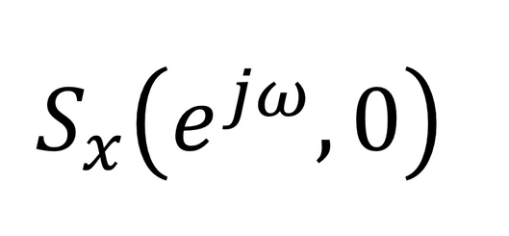
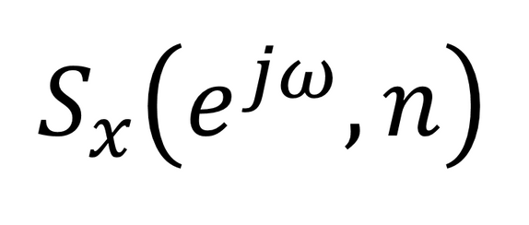
SEGMENTACIÓN
POR PERIODOGRAMA MÓVIL
Espectro de la
señal de referencia
(Rw)
Espectro de la
señal de testeo
(Tw)
Notes:
De la anterior ecuación entonces podemos decir que:
Si n=0, la ecuación representa el espectro de la señal que vamos a tomar como referencia.
En el resto de los casos de n, esta ecuación representa el espectro de la señal que llamamos "de testeo".

Slide 79
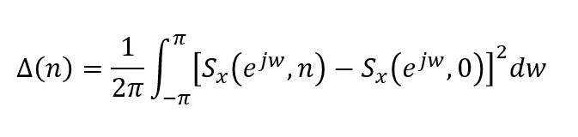
SEGMENTACIÓN
POR PERIODOGRAMA MÓVIL
COEF. DE DISIMILITUD
=
ERROR CUADRÁTICO MEDIO ESPECTRAL
Notes:
Planteemos entonces una posible medida como coeficiente de disimilitud.
Tendría sentido en este caso, evaluar el error cuadrático medio del espectro de la señal que vamos a tomar como referencia y de la de testeo.

Slide 80

SEGMENTACIÓN
POR PERIODOGRAMA MÓVIL
No es simétrico respecto a
aumentos o disminuciones de la potencia espectral de la ventana de testeo
Notes:
Bueno .. este planteo de disimilitud sería correcto pero cuenta con la desventaja que no es simétrico respecto a aumentos o disminuciones de la potencia espectral de la ventana de testeo.
(La demo es intuitiva pero puedo subirselas si les interesa)

Slide 81

SEGMENTACIÓN
POR PERIODOGRAMA MÓVIL
NORMALIZACIÓN
Notes:
Por eso, para evitar la asimetría, se debe normalizar por la potencia de ambas ventanas, y ya está resuelto este problema .

Slide 82

SEGMENTACIÓN
POR PERIODOGRAMA MÓVIL
Notes:
Como calcular el espectro de un tramo de señal es computacionalmente bastante costoso, lo que vamos a calcular es la autocorrelación.
La autocorrelación es la transformada inversa del espectro, y mediante esta identidad podemos pasar toda la ecuación a una expresión basada en la autocorrelación de x.
Ver que la potencia está expresada en función de la autocorrelación no es más ni menos que la autocorrelación en k=0 (desplazamiento igual a cero).

Slide 83
SEGMENTACIÓN
PARAMÉTRICA
Sistemas Inversos
1
------
Ap
Ap
RUIDO BLANCO
RUIDO BLANCO
SEÑAL
SEÑAL
x[n]
x[n]
N[n]
N[n]
Notes:
Vayamos al segundo caso: la segmentación PARAMÉTRICA
Pensemos en el modeo AR. El cálculo del sistema AR se basa en los sistemas inversos. La función de transferencia del sistema inverso es la inversa de la función de transferencia del sistema original. La entrada del sistema inverso es la salida del sistema original. Entonces para calcular los coeficientes del sistema AR, se plantea un modelo MA que se alimenta con la salida del AR (que es nuestra señal de interés osea la señal que queremos modelizar) y así calculamos los coeficientes de tal manera que con esta entrada, tengamos a la salida ruido blanco.
Entonces si a la salida logramos obtener ruido blanco, después cuando pongamos esos coeficientes en el denominador de la función de transferencia (sistema de la izquierda), y se alimente este sistema con ruido blanco, lo que voy a obtener a la salida es la señal que yo quiero modelizar.

Slide 84
SEGMENTACIÓN
PARAMÉTRICA
Sistemas Inversos
1
------
Ap
Ap
RUIDO BLANCO
RUIDO BLANCO
SEÑAL
SEÑAL
x[n]
x[n]
N[n]
N[n]
FILTRO BLANQUEADOR
Notes:
Este modelo MA también se llama filtro blanqueador.

Slide 85
SEGMENTACIÓN
PARAMÉTRICA
1
-----
Ap(z)
Ap(z)
SEM
RUIDO BLANCO
RUIDO BLANCO?
SEÑAL
∆2[n]
V[n]
x[n]
e[n]
MODELO DE EEG
FILTRO BLANQUEADOR
SEGMENTACIÓN
Notes:
A partir de la ventana de referencia se calcula el modelo AR que modeliza el segmento de dicha ventana.
A partir de la ventana de referencia se calculan los coeficientes Ap del modelo.
Luego uso los coeficientes Ap que se calcularon anteriormente y la señal de la ventana de testeo para entrar al modelo MA (filtro blanqueador).
Luego me fijo si la salida es ruido blanco o no.
Si los dos segmentos (ventana de ref y testeo) de señal son parecidos, entonces los coeficientes que se calcularon en la primer ventana, van a modelizar lo suficientemente bien a la segunda ventana y por lo tanto la salida va a ser ruido blanco.
Por el contrario si el segmento de señal de la ventana de referencia no es parecido al de la ventana de testeo entonces la salida NO va a ser ruido blanco.

Slide 86

SEGMENTACIÓN
PARAMÉTRICA
Notes:
La medida de disimilitud lo que hace es plantear dos términos:
El primer termino es la función de autocorrelación en el valor cero (es decir, la potencia) de la señal de error. En el numerador se tiene la ventana de referencia, y el valor que se va a obtener es la varianza del ruido (porque va a ser la única muestra distinta de cero). Como sabemos que el error va a ser ruido blanco (porque para eso calculamos los coeficientes Ap) entonces se sabe que la autocorrelación de la señal de error va a tener un solo valor en k=0 que va a ser igual a sigma^2.
Luego, a la varianza del ruido se la divide por el valor que toma la autocorrelación en su valor central (la potencia de la señal de error) pero en la ventana de testeo. En este caso, el error en la segunda ventana de testeo ya no se que tanto se va a acercar al ruido blanco.
Luego a la división se le resta 1, porque si la salida de error de la ventana de testeo si es ruido blanco (es decir, los segmentos son parecidos) entonces el cociente va a ser 1 y por lo tanto este termino se hace cero.
En el segundo termino se suman todos los valores de la autocorrelación de la ventana de testeo (menos el cero), si el ruido NO es blanco entonces esta sumatoria va a tener un valor bastante grande; de tal manera que el índice de disimilitud va a aumentar.

Slide 87


ESPECTROGRAMA
SHORT TIME FOURIER TRANSFORM
Notes:
El espectrograma no es ni mas ni menos que un periodograma móvil.
El espectrograma lo que hace es tomar una señal, calcular la TF en una determinada ventana y después correr esa ventana un tau. Es básicamente lo que hace el peridograma móvil.

Slide 88


ESPECTROGRAMA
INCERTIDUMBRE TIEMPO-FRECUENCIA
Notes:
Si se hace la TF pierdo la información temporal, entonces una de las primeras representaciones tiempo-frecuencia son el espectrograma, que esta basado en la STFT.
Se puede ver que hay una solución de compromiso entre la resolución temporal y la frecuencial. A medida que se agranda el ancho de la ventana “w” la resolución frecuencial va a mejorar (porque tengo mas puntos en la transformada) pero empeora la resolución temporal.

Slide 89

ESPECTROGRAMA
EJEMPLOS
Notes:
Ejemplo de espectrograma

Slide 90

ESPECTROGRAMA
EJEMPLOS
Notes:
Ejemplo de espectrograma de una función que se llama CHIRP (un seno que aumenta de frecuencia con el tiempo)

Slide 91




ESPECTROGRAMA
EJEMPLOS
Raphael Vallat - YASA
Notes:
Ejemplo de EEG en sueño

Slide 92
FUENTES BIBLIOGRÁFICAS RECOMENDADAS
POR SI QUIEREN PROFUNDIZAR
BIOLECTRICAL SIGNAL PROCESSING IN CARDIAC AND NEUROLOGICAL APPLICATIONS. Leif Sörnmo & Pablo Laguna.
BRAIN -COMPUTER INTERFACING. AN INTRODUCTION. Rajesh P. M. Rao. Cambridge University Press.
BIOMEDICAL SIGNAL AND IMAGE PROCESSING. Second Edition. Kayvan Najarian & Robert Splinter.
BIOSIGNAL and MEDICAL IMAGE PROCESSING. Third Edition. JOHN L. SEMMLOW & BENJAMIN GRIFFEL.

Slide 93

ayvazquez@itba.edu.ar

